Slide 1
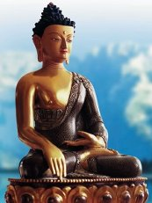
« Махаяна в буддизме»
СРССП Шамсудиновой Р.В.
Факультет: Религиоведение.

Slide 2
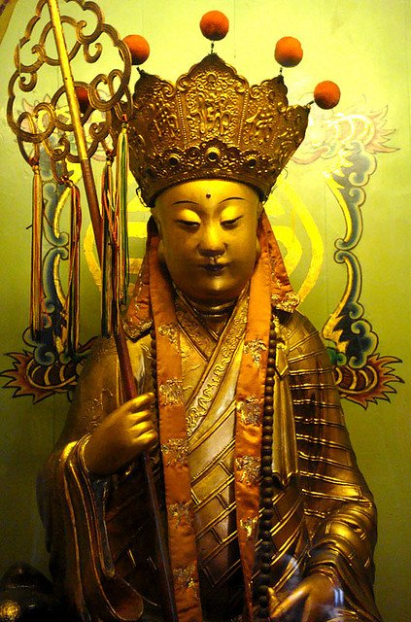
Махаяна — одно из двух основных направлений буддизма. Иногда махаяну называют "северным буддизмом", так как она получила более широкое распространение именно в северных странах — Китай, Тибет, Япония, Корея, Монголия и др. В переводе с санскрита махаяна означает "большая колесница".
Возникновение учения махаяны пришлось на первые века нашей эры, а в середине первого тысячелетия махаяна достигла расцвета. Махаяна возникла как противопоставление более древнему ортодоксальному направлению буддизма — тхераваде (распространена на Шли-Ланке и в странах Юго-Восточной Азии).

Slide 3
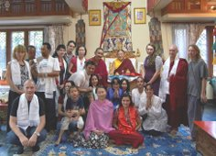
Одним из основных отличий махаяны от тхеравады является понимание цели буддиста. Тхеравадины считают, что высшая цель — это индивидуальное просветление: следование требованиям восьмеричного пути в монашеской общине (сангу), что приведет достижению состояния нирваны — освобождения от страданий. Человек, достигший подобного наивысшего состояния, назывался архатом. По постулатам традиции тхеравады Будда не только стал архатом, но и обрел совершенное знание, чтобы наставлять других на пути к нирване. Тхеравардины считают, что человек не может достичь состояния Будды.

Slide 4
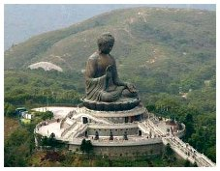
Приверженцы махаяны называют такой подход, направленный на индивидуальное достижение нирваны, эгоистичным. И с их точки зрения, каждый человек может обрести состояние Будды. Идеалом махаяны является не архат, а бодхисатва (в переводе с санскрта — "существо, стремящееся к просветлению"). Бодхисатвы отказываются от нирваны, ради освобождения всех других существ от страданий. Чтобы достичь состояния бодхисатвы, необходим упорный труд и прохождение ряда ступеней:
•изучение буддийских догматов;
•психофизическая саморегуляция;
•совершение деяний в пользу других.
Если согласно учению тхеравады, человек может достичь нирваны только посредством своих усилий, то в приверженцы махаяны считают, что каждый идущий по пути к просветлению может рассчитывать на помощь бодхисатв.

Slide 5
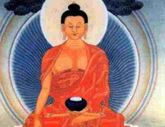
Другое ключевое отличие махаяны — учение о божественной природе Будды. Это выразилось в постулате о "космическом теле" — божественной созидательной субстанции, способной принимать разнообразные земные формы ради спасения живых существ. "Космическое тело" Будды являет огромное количество других будд, возглавляющих иные миры, существующие в безбрежной реальности. Трикая — это концепция о трех телах Будды:
•"приобретенное тело" (нирманакая) — видимое физическое тело (например, Гаутама Шакьямуни), в котором Будда является в мир для его спасения;
•"тело блаженства" (самбхогакая) — отражение "космического тела" Будды в мире форм, в котором он проповедует Закон бодхисаттвам и божествам;
•"тело Закона" (Дхармакая) — универсум, вечный Закон, нирвана и подлинно реальный Будда, идентичный Абсолюту и единый со всеми существами.

Slide 6
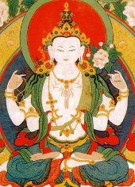
Существуют три главных трактата махаяны, в которых собраны основные положения учения:
•"Сутра Лотоса благого Закона" (Сад-дхарма-пундарика-сутра)
•"Сутра видения Чистой Земли" (Сукхавати-вьюха-сутра)
•"Сутра Совершенной Мудрости" (Праджня-парамита-сутра).
Большую роль в развитии и распространении махаяны сыграли наставники. Среди наиболее почитаемых учителей: Нагарджун (III в.), братья Асанга (IV в.) и Васубандху (V в.). Нагарджун основал школу Мадхъямика ("Срединное учение"), а Асанга и Васубандху развили положения школы Йогачара ("Практика йоги").

Slide 7
Со временем в рамках учения махаяны сложился многоступенчатый пантеон божеств, который включает следующие ранги:
Будды — это живые существа, перешедшие в состояние нирваны. Они обладают всемогуществом, могут совершать чудеса, являться в различных обличиях. Наиболее почитаются: Гаутама Шакьямуни (будда нынешних времен) и пять будд созерцания (дхьяни-будд), и будда Грядущего мирового периода Майтрея;
Бодхисатвы — это существа достигшие просветления, но отказавшиеся от нирваны ради спасения других живых существ. Свойства бодхисатвы: щедрость, нравственность, мужественность, терпеливость, мудрость и способность к созерцанию. Больше всего почитаются: Авалокитешвара (олицетворение сострадания), Манджушри (носитель мудрости) и Ваджрапани (борец с заблуждениями);

Slide 8
Архаты — праведники, достигшие наивысшего уровня духовного совершенствования, а также пратьека-будды ("будды для самих себя"). Пратьека-будды — это праведники, которые обрели нирвану, но занимаются спасением других живых существ;
Идамы — персональные боги-покровители буддийских школ и каждого буддиста;
Дакини — женские божества, являющиеся хранителями священных сутр;
Дхармпалы — божества защитники закона;
Божества добуддийских культов разных народов;
Божества покровители — гор, рек, деревьев, камней, населенных пунктов и т.д.

Slide 9
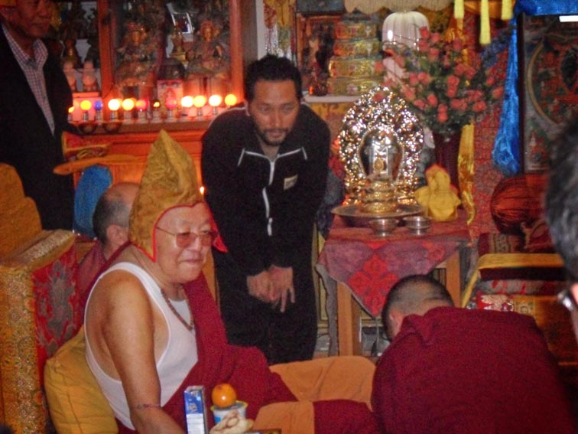
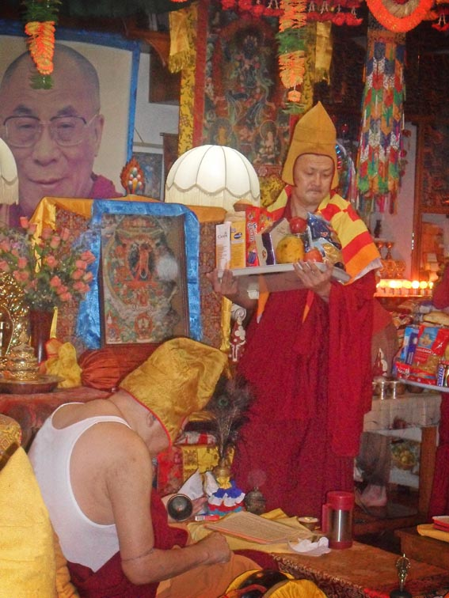
Существует множество ответвлений махаяны, наиболее известными из которых являются Тяньтай, Чань (Дзен) и Цзин-ту, зародившиеся в Китае и в дальнейшем распространившиеся в Корее и Японии.
Буддийский центр «Махаяна»

Slide 10
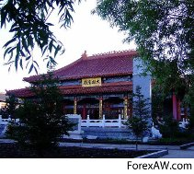
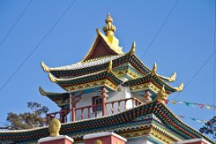
Самые значительные философские школы махаяны: мадхьямика и йогачара.
Йогачары считали реальным только наше сознание, которое якобы и порождает все объекты внешнего мира. Погасив активность сознания, можно избавиться и от цепи перерождений (сансары). Мадхьямики не признавали реальным и само индивидуальное сознание. Реальна, с их точки зрения, лишь шуньята (пустота). Она бескачественна , не поддается определениям, не может быть познана опытным путем, постигается лишь мистической интуицией.

Slide 11
Вывод:
Махаяна, как основная школа буддизма, являет собой одну из самых гуманных мировых религий. Идея жертвенности и служения бодхисатв, доступность пути для всех людей, неприятие насилия, веротерпимость, самосовершенствование — подтверждают данный тезис. Известно, что в отличие от христианства и мусульманства, в буддизме никогда не велись религиозные войны, а все вопросы соперничества двух главных школ — махаяны и тхеравады решались в форме ученых диспутов. Все это делает буддизм махаяны привлекательным для максимально широкого круга современных людей, в виду его созвучности современным гуманитарным ценностям. На конец двадцатого века численность приверженцев махаяны составляла около 140 миллионов человек.

Slide 12
Список используемой литературы:
1.Емохонова Л.Г. « Художественная культура в буддизме»
2. Судзуки Д.Т. «Основные принципы буддизма махаяны»

